Slide 1

architectural bureau
most
architects
kazakhstan/almaty
презентация для акимата г. Алматы
август 2026
concept
masterplan
project
detail plan
Notes:
Титул. Стадия — concept. Объект: гостиничный комплекс с бизнес-центром, ул. Бухтарминская, участок 1,4 га.

Slide 2
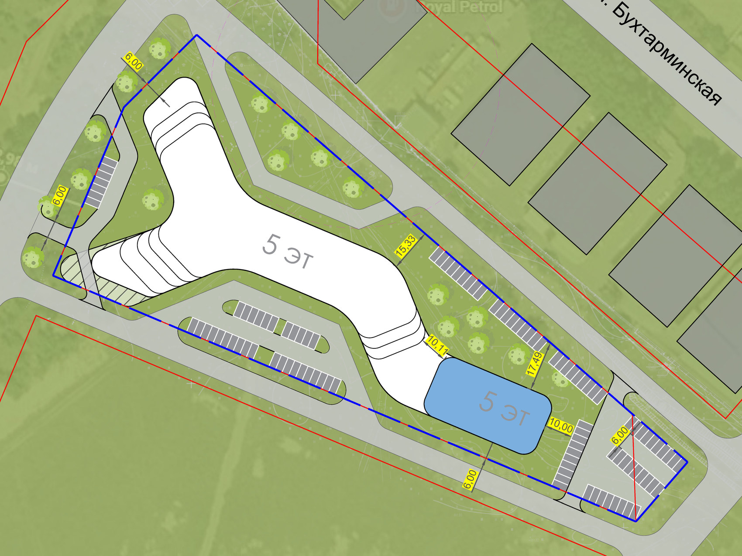
МЕСТО
СИТУАЦИОННАЯ СХЕМА
Участок и окружение
Свободный участок 1,4 га на ул. Бухтарминской. Деловое и производственное окружение, жилая застройка не примыкает.
– Снос и расселение не требуются.
– Участок обслуживается существующими проездами по всему периметру.
– К северу — действующая АЗС, зона 50 м на генплане.
1,4 га
СВОБОДНАЯ ТЕРРИТОРИЯ В СТРУКТУРЕ ГОРОДА
Синим — граница участка, красным — границы смежных землепользований.
02
Notes:
Главная мысль: город ничего не теряет. Территория пустая, никого не сносим и не расселяем. АЗС: подтвердить тип станции и установленный размер СЗЗ до градсовета.

Slide 3
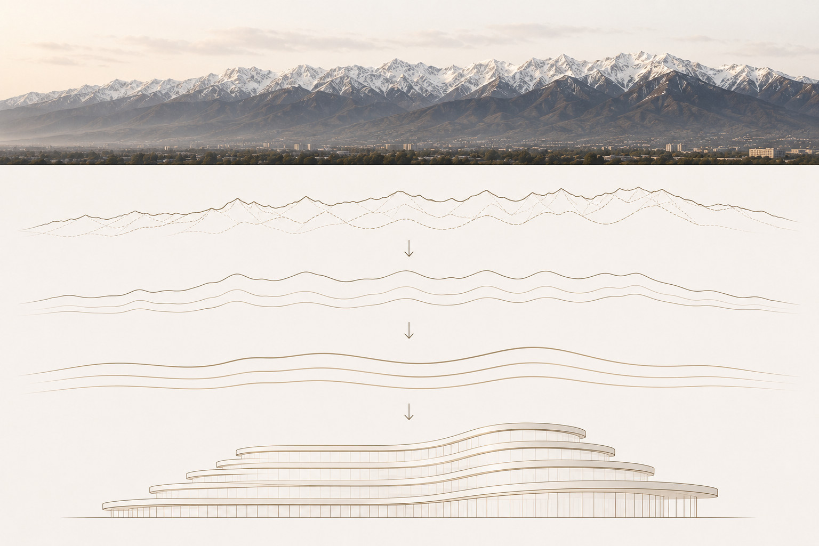
ИДЕЯ
КОНЦЕПЦИЯ
Форма выведена из силуэта Заилийского Алатау
03
Notes:
Слайд намеренно без текста — картинка говорит сама, объяснение проговаривается устно. Панорама хребта, которая открывается с участка, — исходная линия проекта: ломаная гряда в три шага сглаживается до горизонтальных лент перекрытий. Отсюда и отказ от высотности.

Slide 4
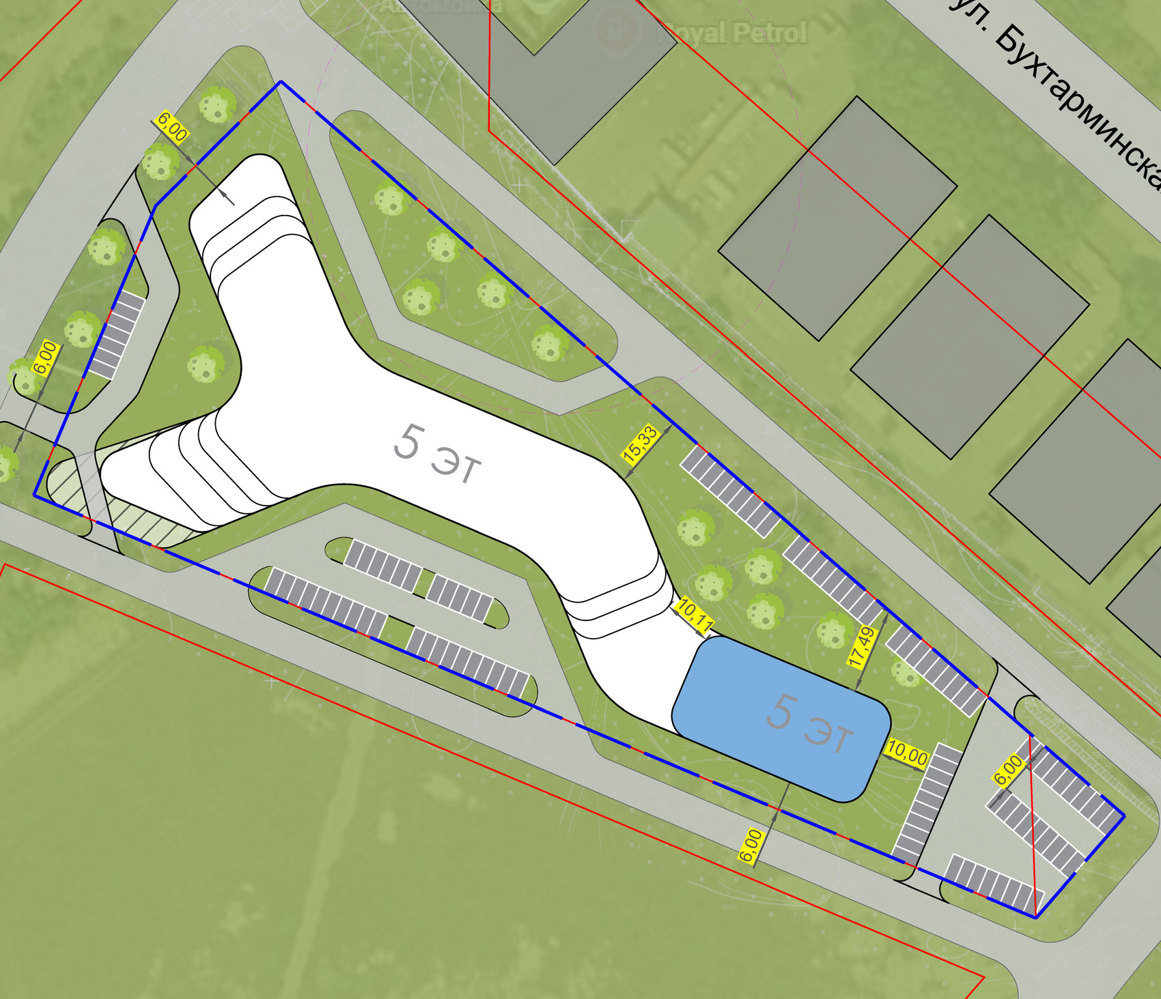
ГЕНЕРАЛЬНЫЙ ПЛАН
ГЕНПЛАН
Посадка на участок
ОТСТУПЫ ОТ ГРАНИЦ УЧАСТКА
6,00 м
15,33 м
17,49 м
6,00 м
ЗАПАД
СЕВЕРО-ВОСТОК
ВОСТОК
ЮГ
– Гостиничный корпус вытянут вдоль участка и раскрыт во внутренний двор; бизнес-центр замыкает композицию с юго-востока.
– Кольцевой проезд замкнут вокруг застройки: подъезд ко всем входам и разворот пожарной техники.
– Наземные стоянки вынесены на периметр и во внутренний двор, вне пятна застройки.
– Рядовая посадка деревьев по всему периметру формирует буфер между застройкой и границами.
04
Notes:
Конкретика посадки. Отступы вынесены на чертёж генплана от 31.08, не пересчитывались. Отступ с северо-востока вырос с 3,00 до 15,33 м — если спросят про изменения, это главное улучшение посадки.

Slide 5
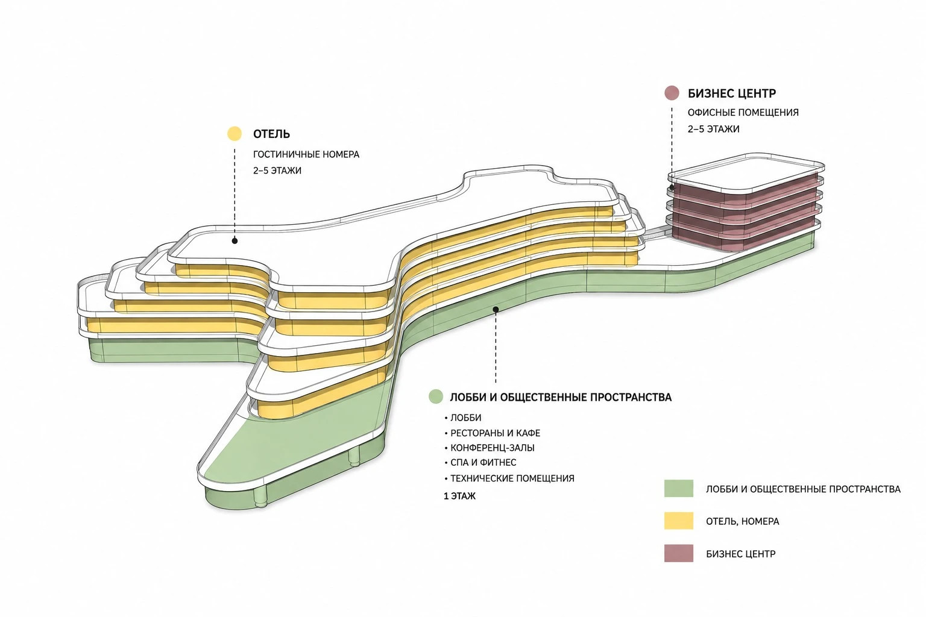
ЗОНИРОВАНИЕ
СХЕМА
Распределение функций по этажам
05
Notes:
Одна картинка вместо объяснений: первый этаж — общественная функция на город, выше — номера и офисы. Зелёный: лобби, рестораны, конференц-залы, спа и фитнес, технические помещения — 4 483,04 м². Жёлтый: номерной фонд, этажи 2–5 — 7 665,29 м², 280 номеров. Бордовый: бизнес-центр, этажи 2–5 — 4 895,11 м². Главный тезис для акимата: весь первый этаж работает на город, а не только на постояльцев. На схеме бизнес-центр показан отдельным стаканом. Часть его площадей — около 2 000 м² — фактически лежит на верхних этажах гостиничного корпуса; на схеме это не выделено.

Slide 6
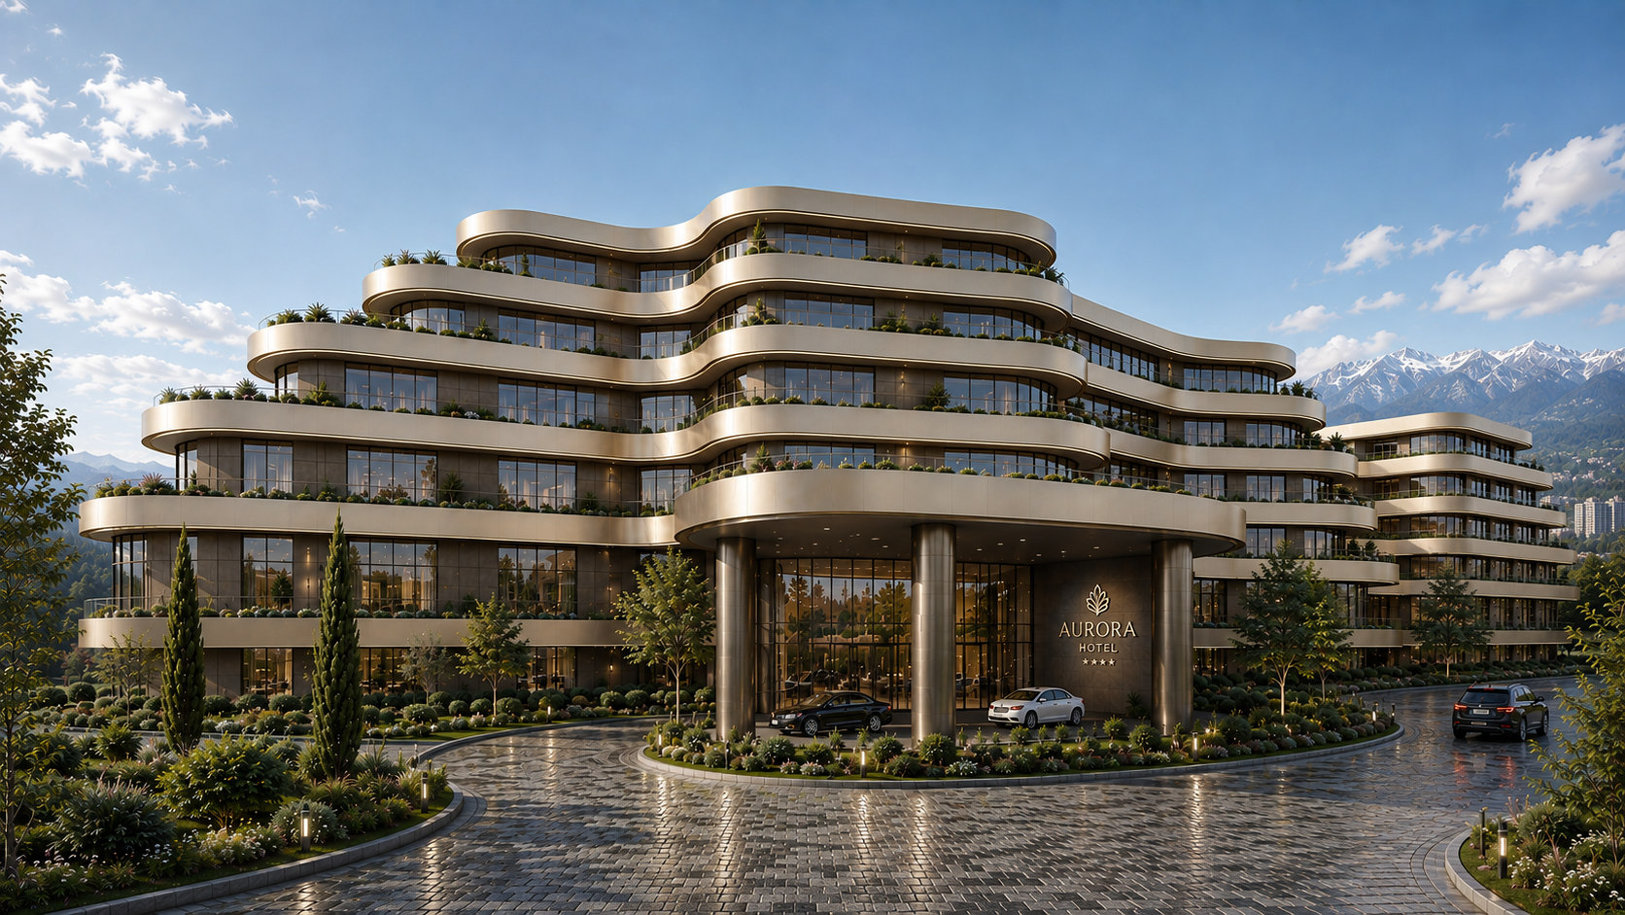
ГЛАВНЫЙ ФАСАД
ВИЗУАЛИЗАЦИЯ
06
Notes:
Главный фасад. Один кадр — одна мысль, комментировать коротко.

Slide 7
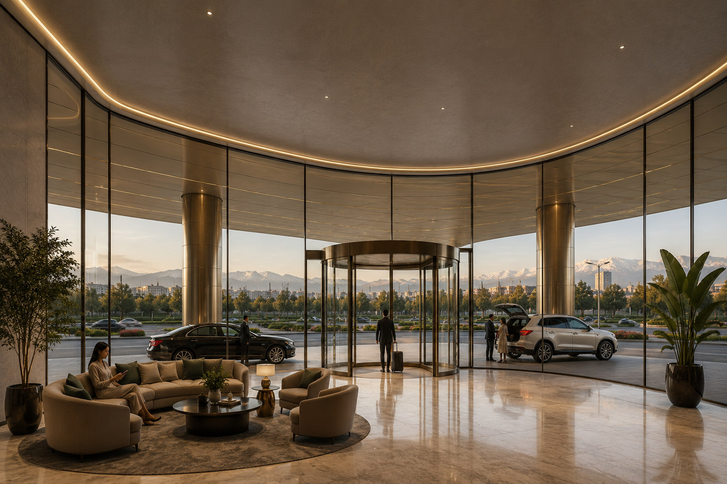
ЛОББИ
ВИЗУАЛИЗАЦИЯ
07
Notes:
Лобби. Один кадр — одна мысль, комментировать коротко.

Slide 8
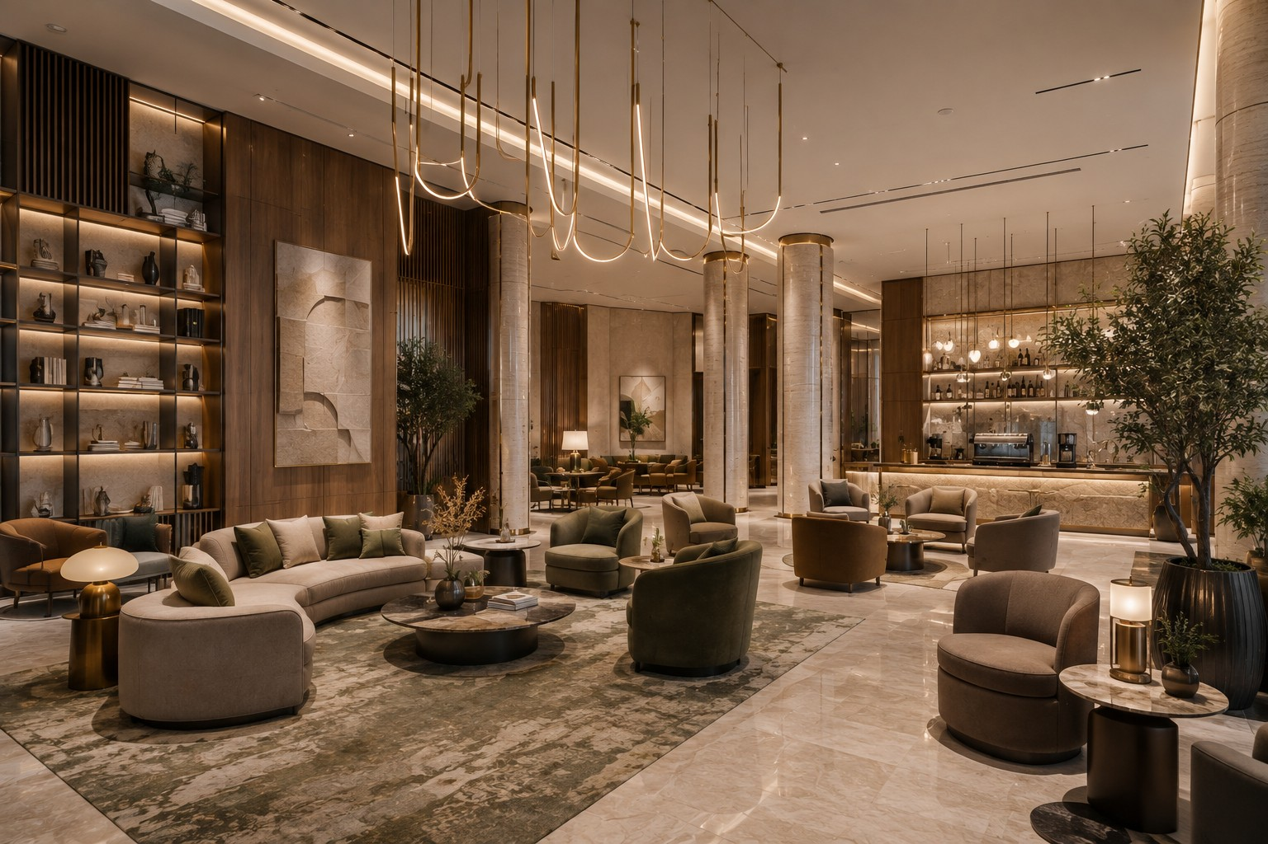
ЛОББИ-ЛАУНЖ
ВИЗУАЛИЗАЦИЯ
08
Notes:
Лобби-лаунж. Один кадр — одна мысль, комментировать коротко.

Slide 9
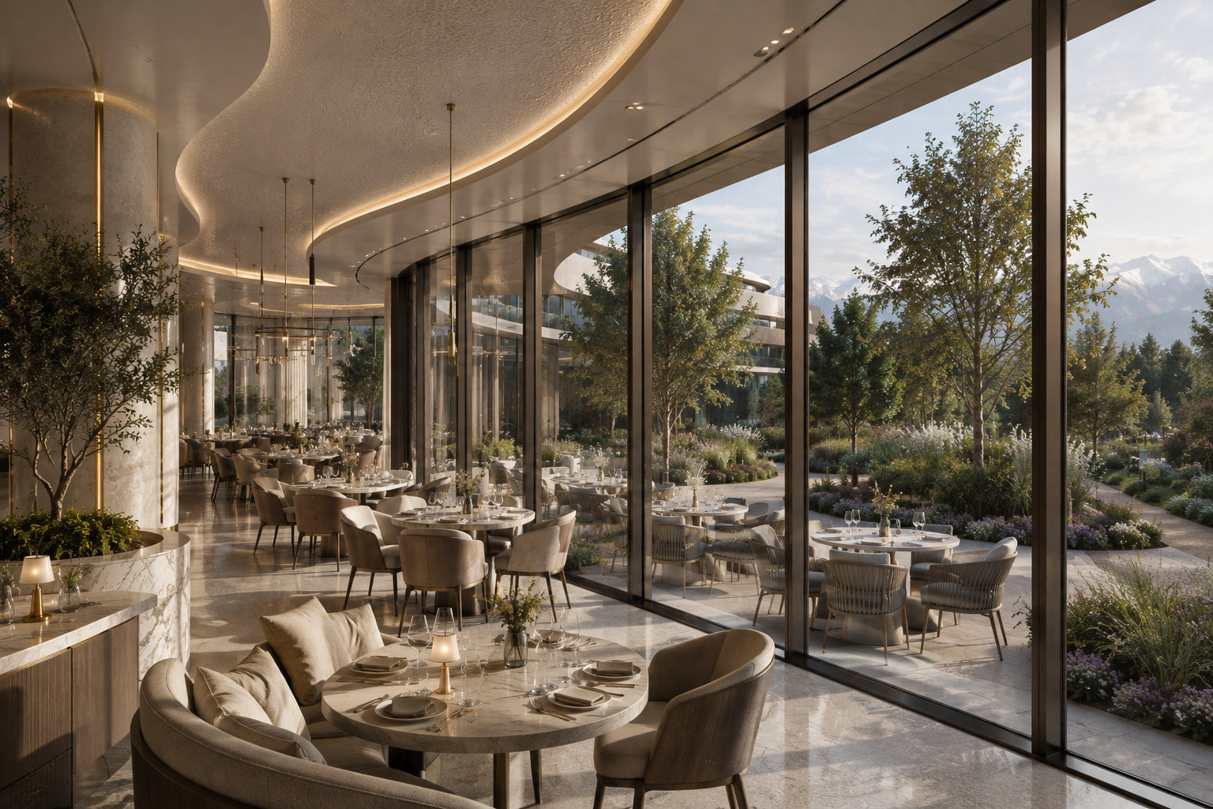
РЕСТОРАН
ВИЗУАЛИЗАЦИЯ
09
Notes:
Ресторан. Один кадр — одна мысль, комментировать коротко.

Slide 10
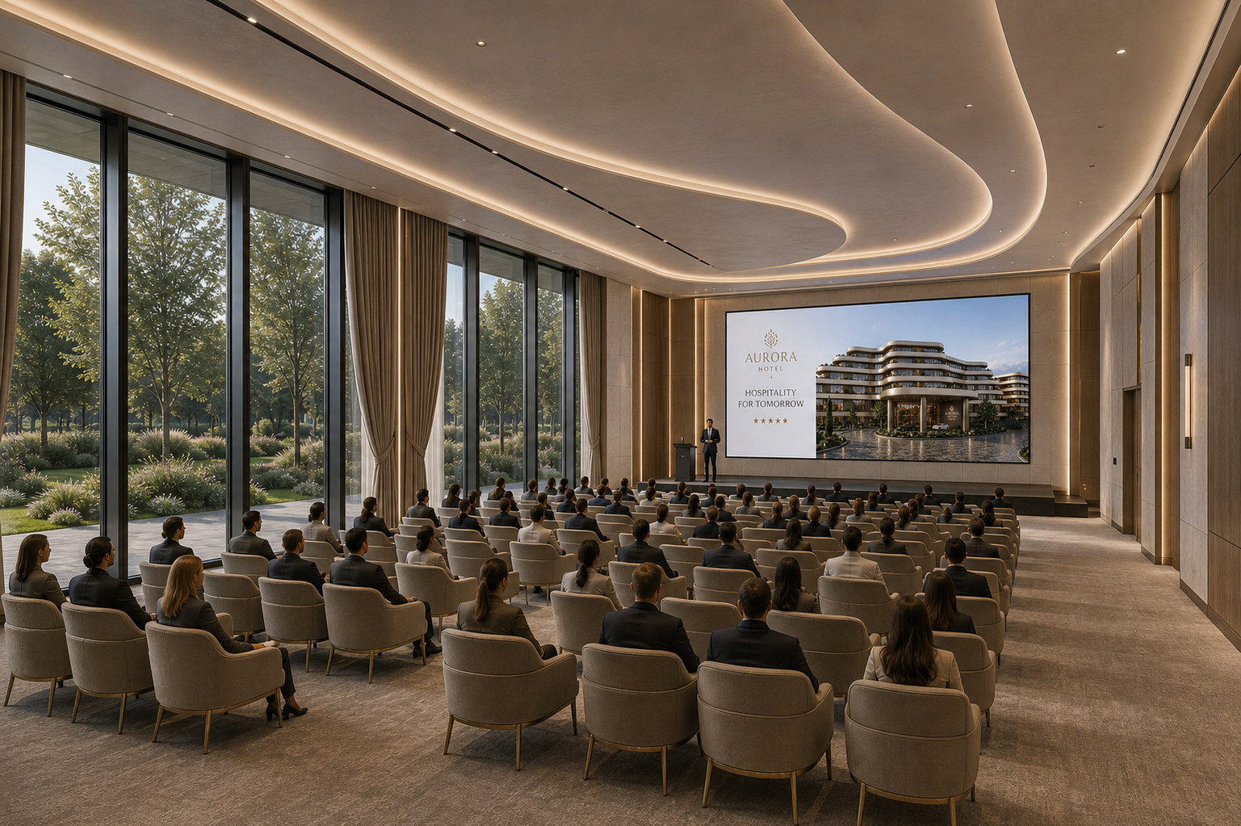
КОНФЕРЕНЦ-ЗАЛ
ВИЗУАЛИЗАЦИЯ
10
Notes:
Конференц-зал. Один кадр — одна мысль, комментировать коротко.

Slide 11
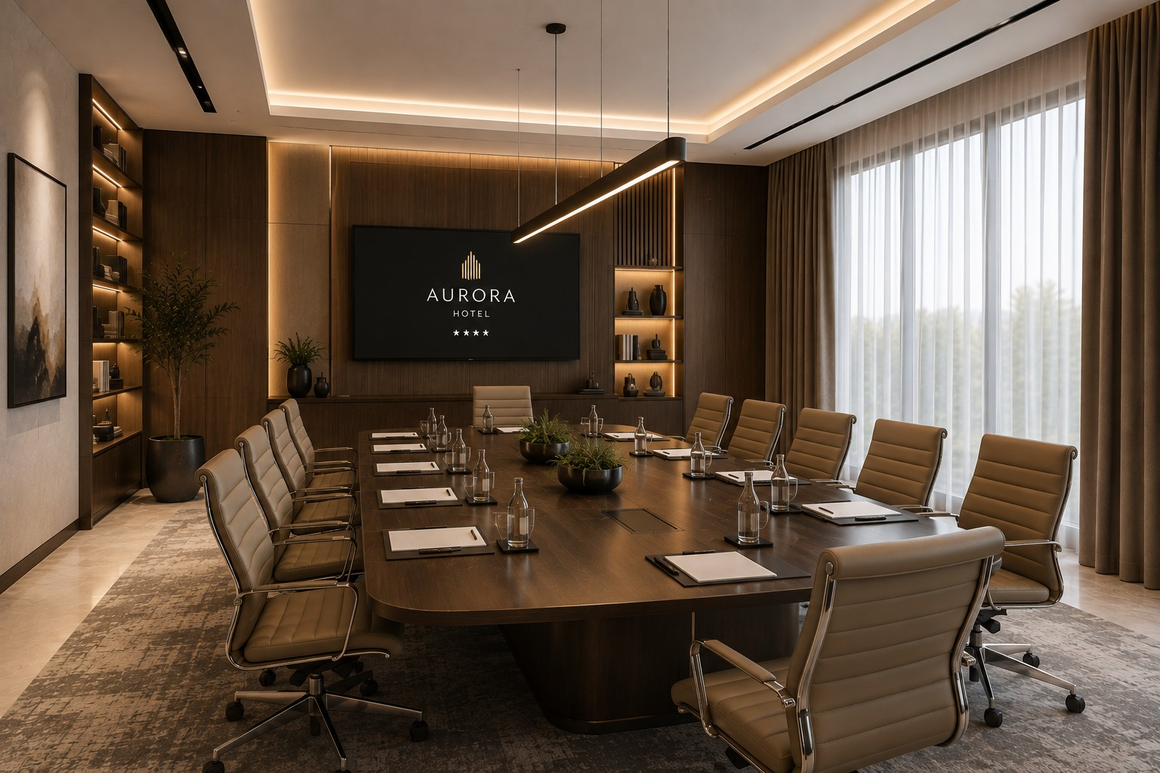
ПЕРЕГОВОРНАЯ
ВИЗУАЛИЗАЦИЯ
11
Notes:
Переговорная. Один кадр — одна мысль, комментировать коротко.

Slide 12
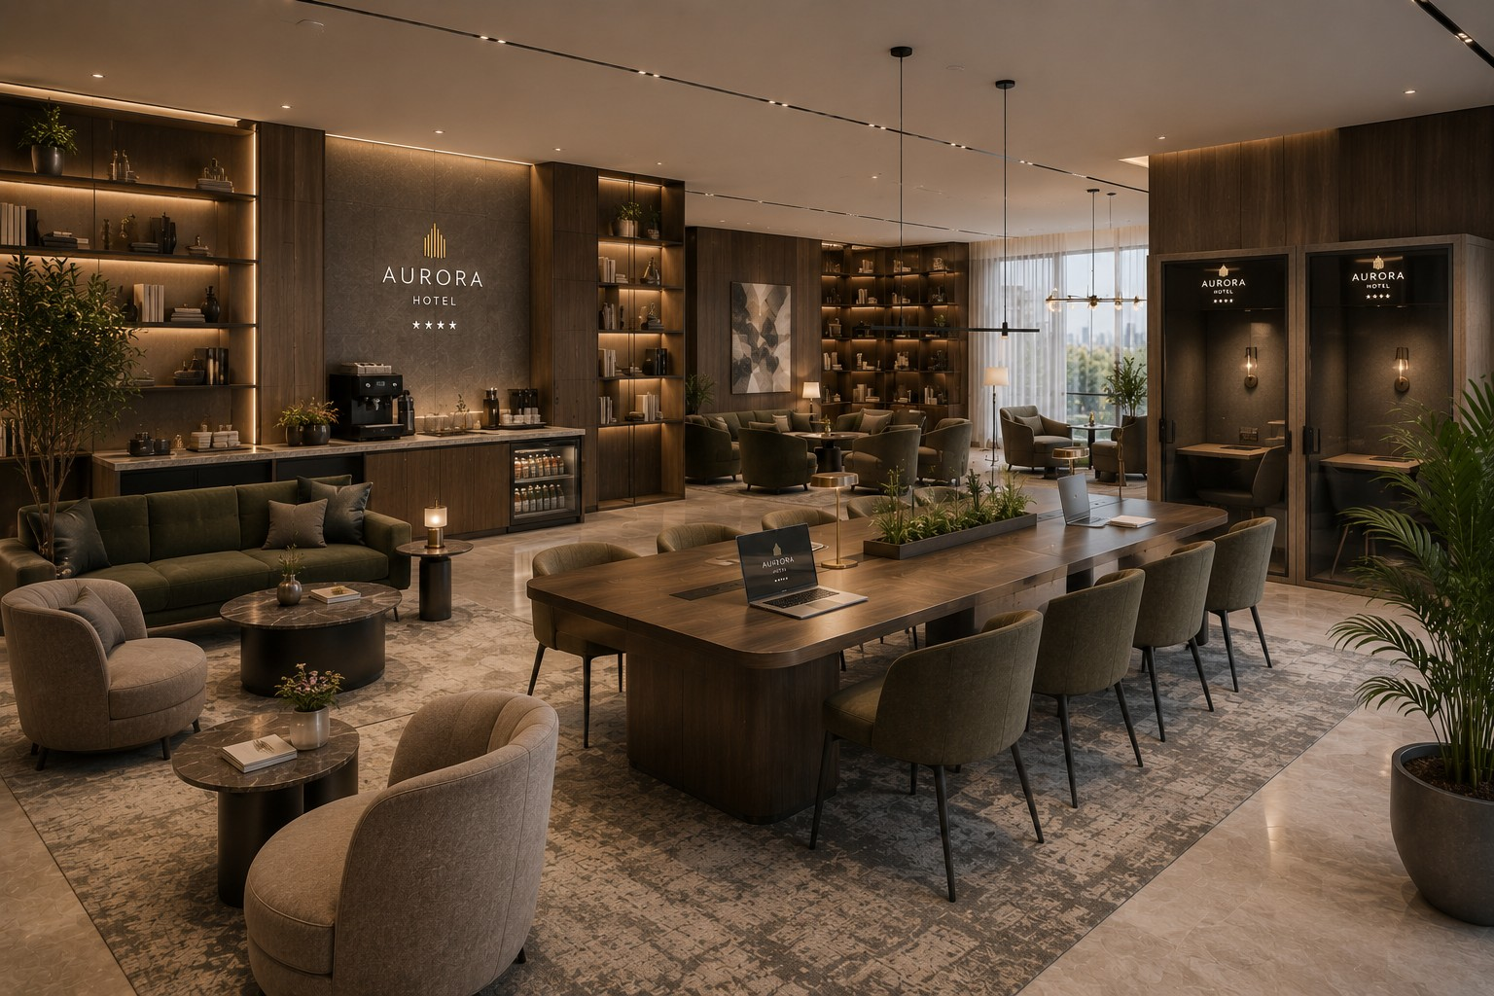
КОВОРКИНГ
ВИЗУАЛИЗАЦИЯ
12
Notes:
Коворкинг. Один кадр — одна мысль, комментировать коротко.

Slide 13
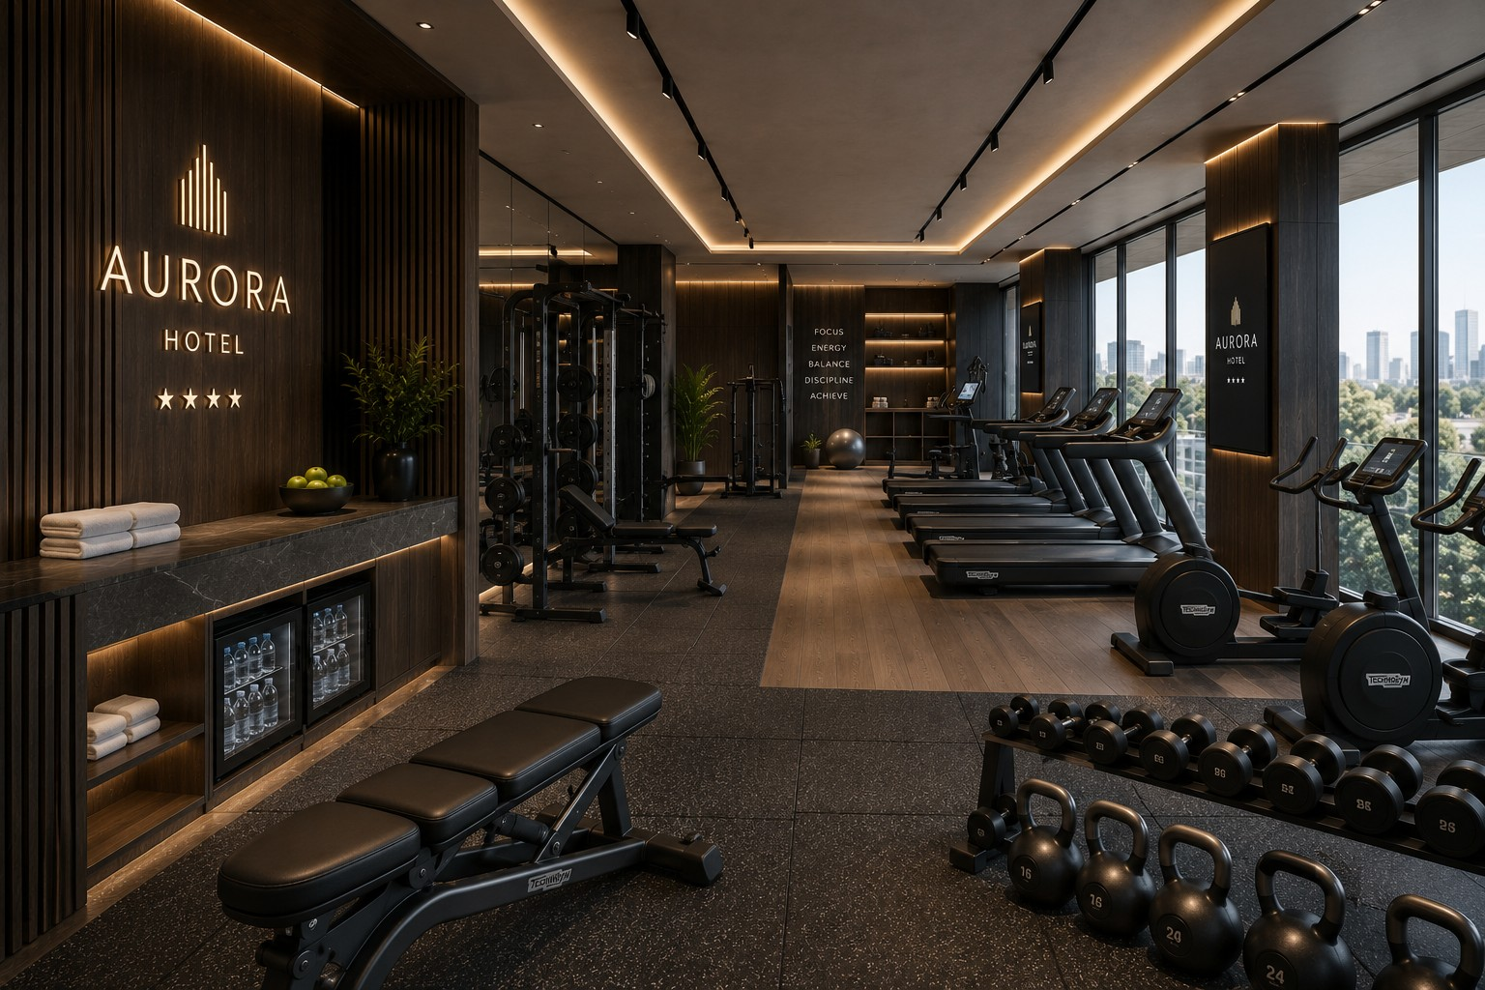
ФИТНЕС
ВИЗУАЛИЗАЦИЯ
13
Notes:
Фитнес. Один кадр — одна мысль, комментировать коротко.

Slide 14
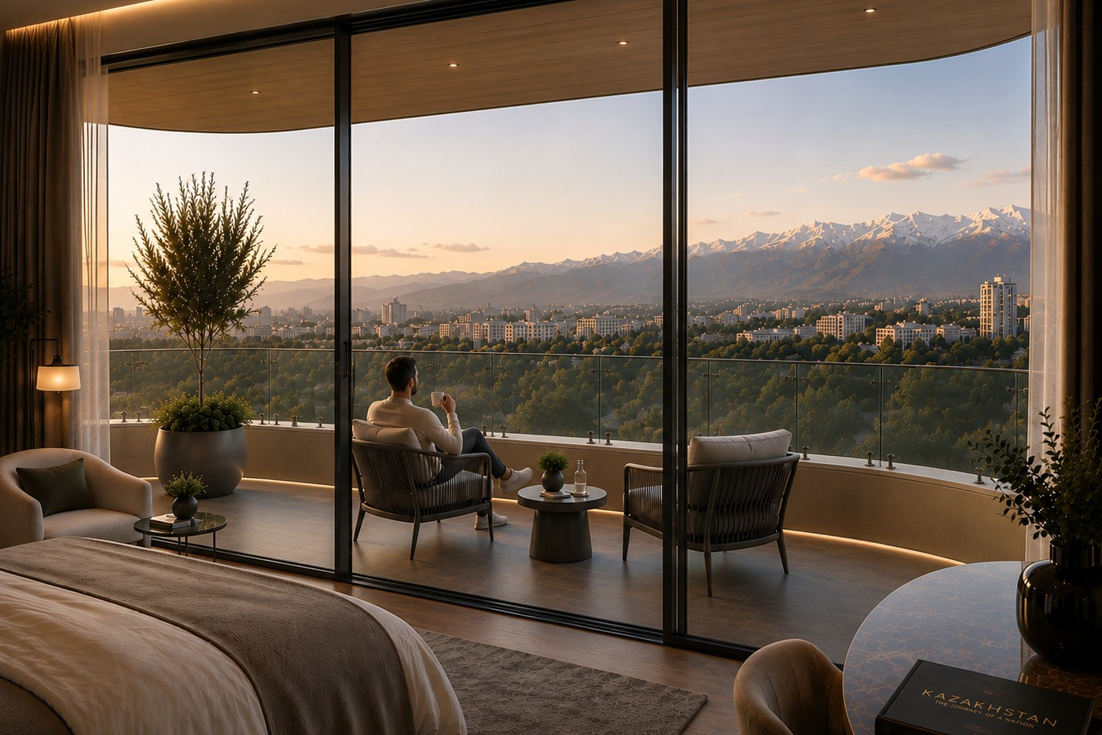
НОМЕР
ВИЗУАЛИЗАЦИЯ
14
Notes:
Номер. Один кадр — одна мысль, комментировать коротко.

Slide 15
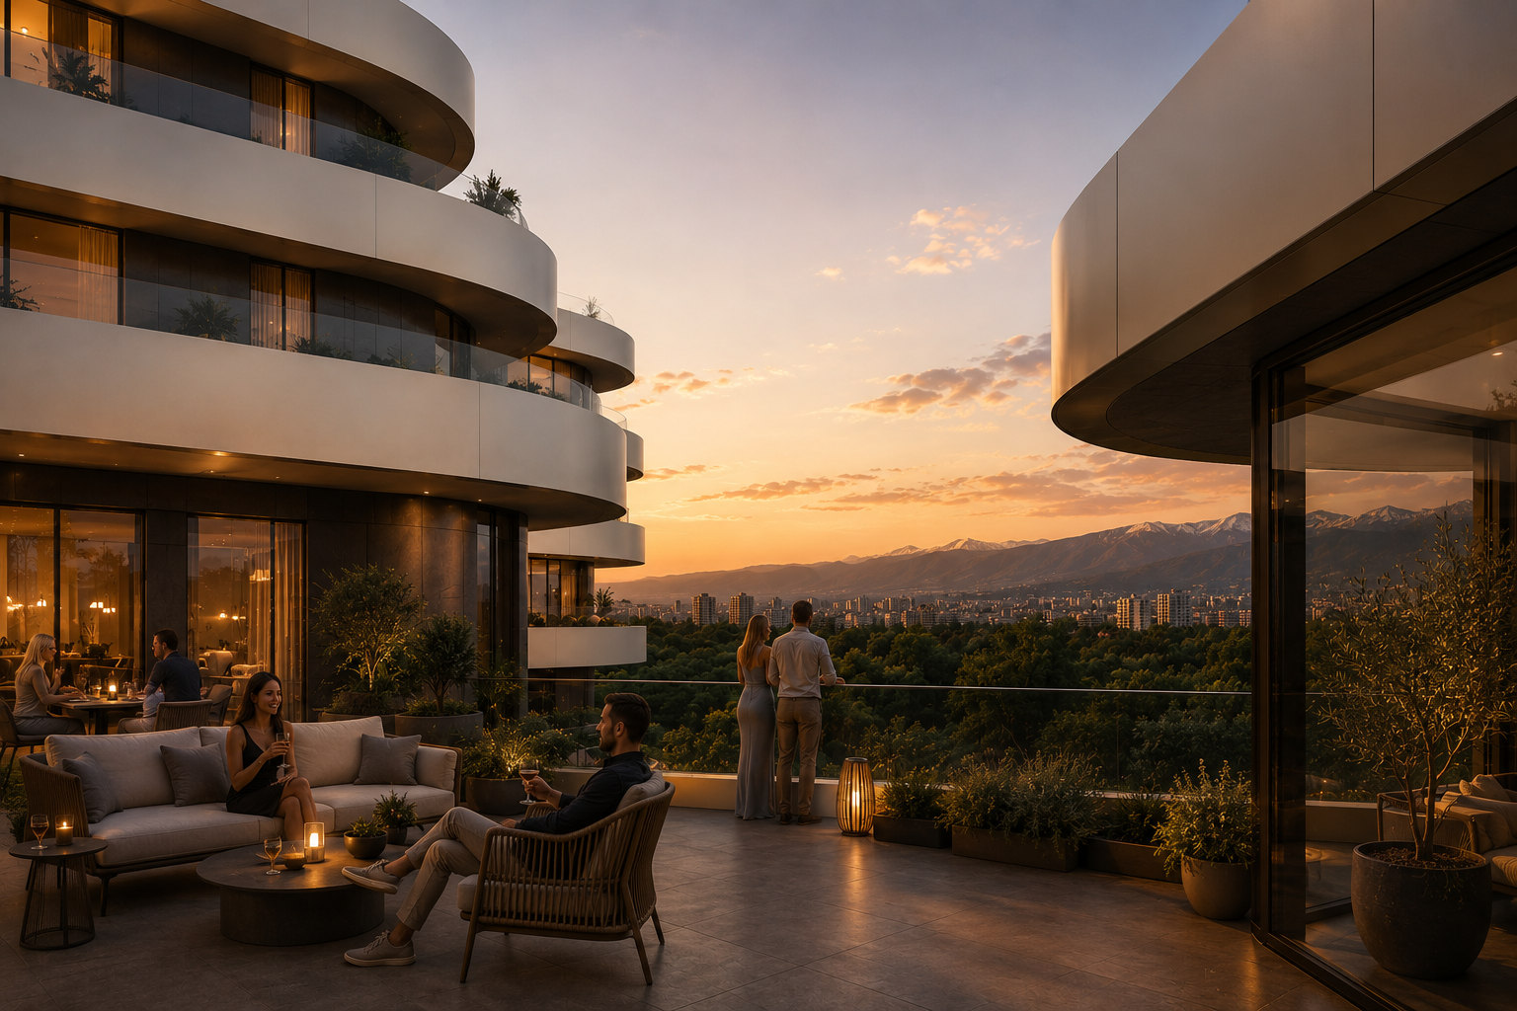
ОБЩЕСТВЕННАЯ ТЕРРАСА
ВИЗУАЛИЗАЦИЯ
15
Notes:
Общественная терраса. Один кадр — одна мысль, комментировать коротко.

Slide 16
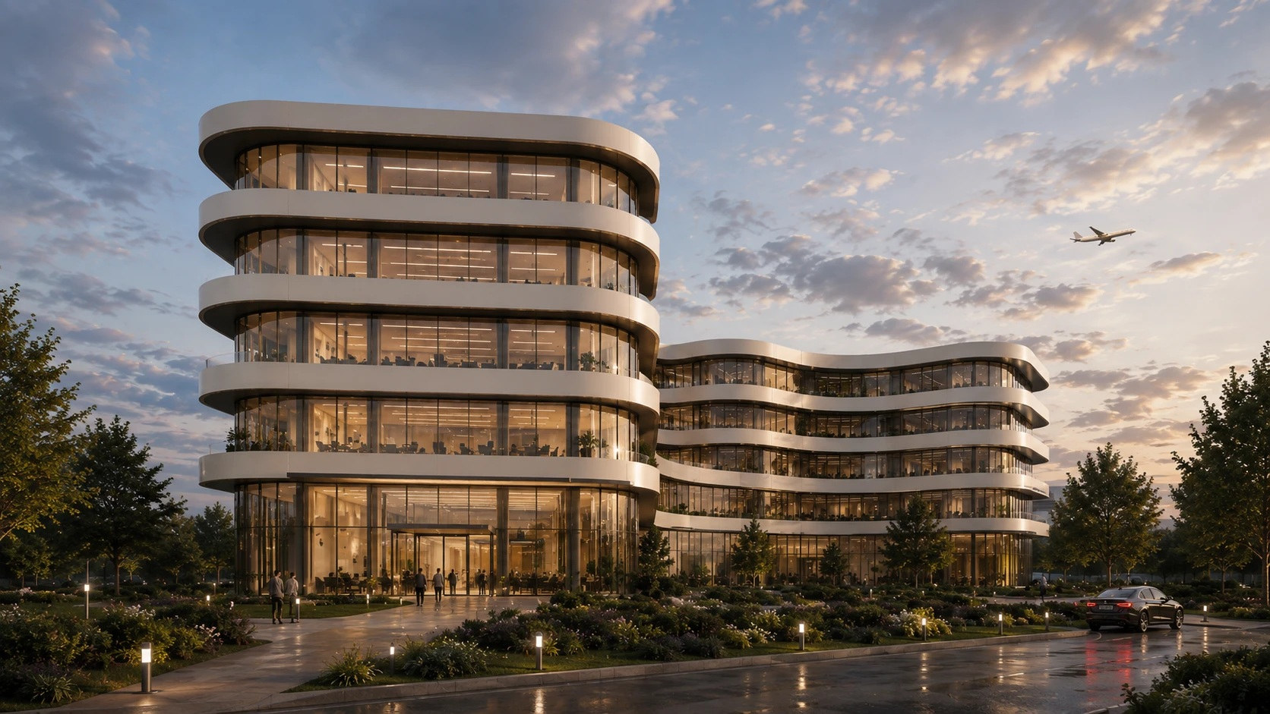
БИЗНЕС-ЦЕНТР
ВИЗУАЛИЗАЦИЯ
16
Notes:
Бизнес-центр — новая функция в составе комплекса, для акимата это постоянные рабочие места вне сезона. Этажность на рендере и на генплане совпадает: пять этажей. Голубым на генплане показана только выступающая часть бизнес-центра — 866 м² пятна. Остальные примерно 2 000 м² он занимает на верхних этажах гостиничного корпуса, поэтому 4 895,11 м² по ТЭП сходятся. Если спросят, где остальной объём, — ответ такой.

Slide 17
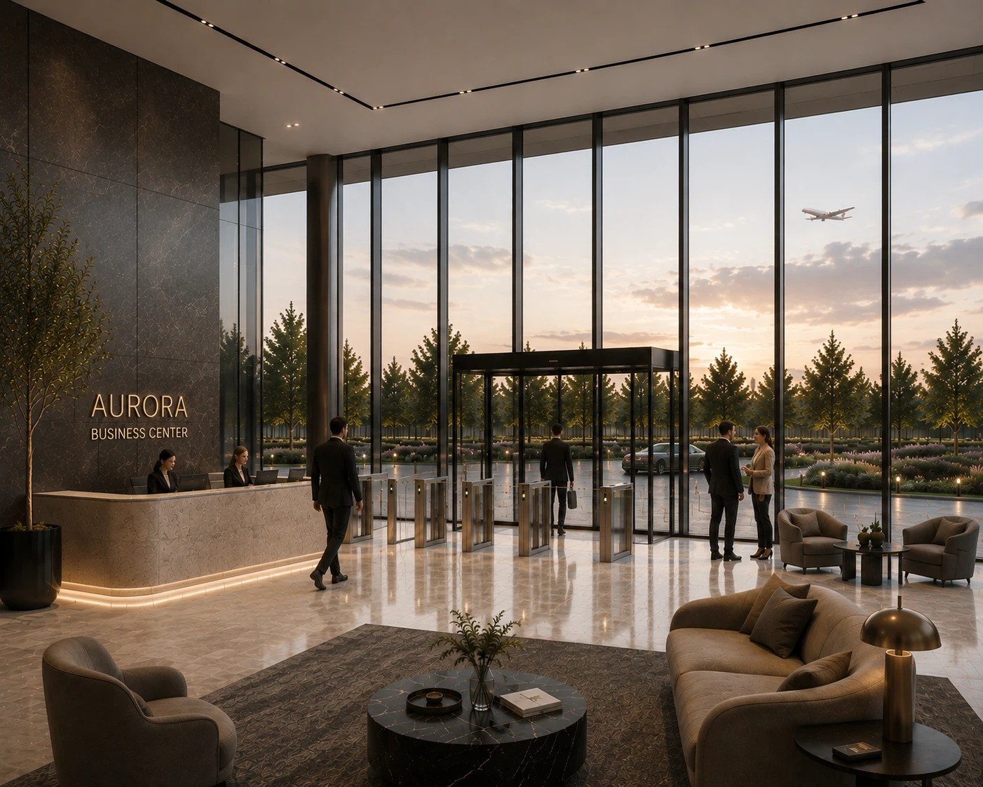
ЛОББИ БИЗНЕС-ЦЕНТРА
ВИЗУАЛИЗАЦИЯ
17
Notes:
Лобби бизнес-центра. Один кадр — одна мысль, комментировать коротко.

Slide 18
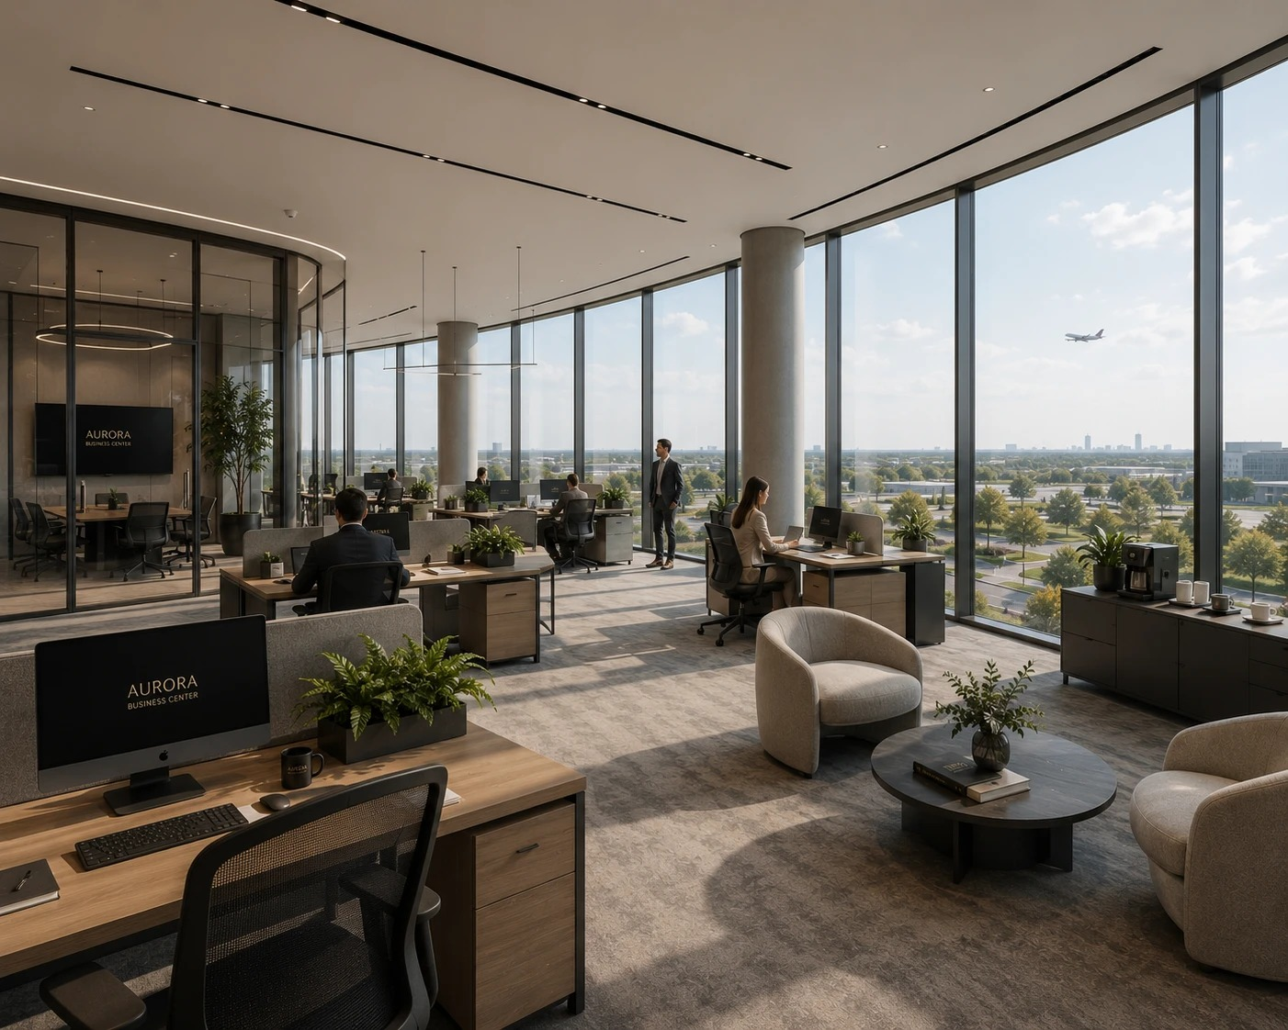
ОФИСНЫЙ ЭТАЖ
ВИЗУАЛИЗАЦИЯ
18
Notes:
Офисный этаж. Один кадр — одна мысль, комментировать коротко.

Slide 19
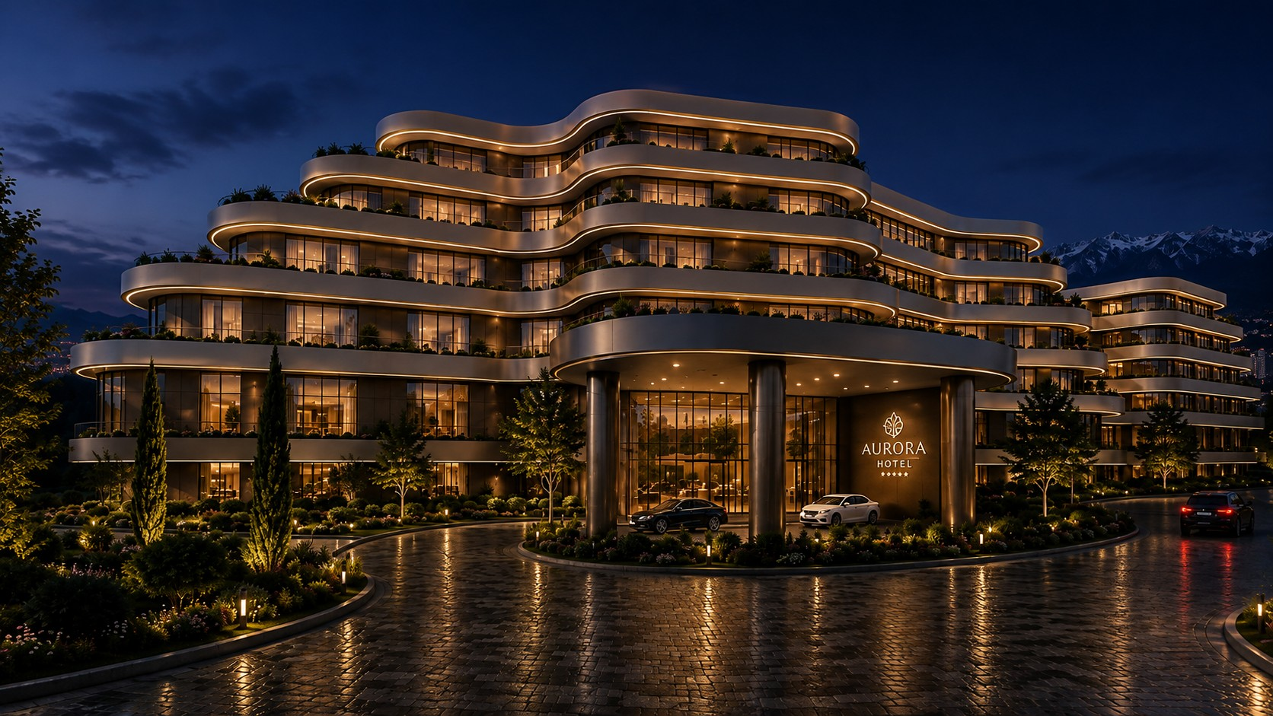
ВЕЧЕРНИЙ ВИД
ВИЗУАЛИЗАЦИЯ
19
Notes:
Вечерний вид. Один кадр — одна мысль, комментировать коротко.

Slide 20
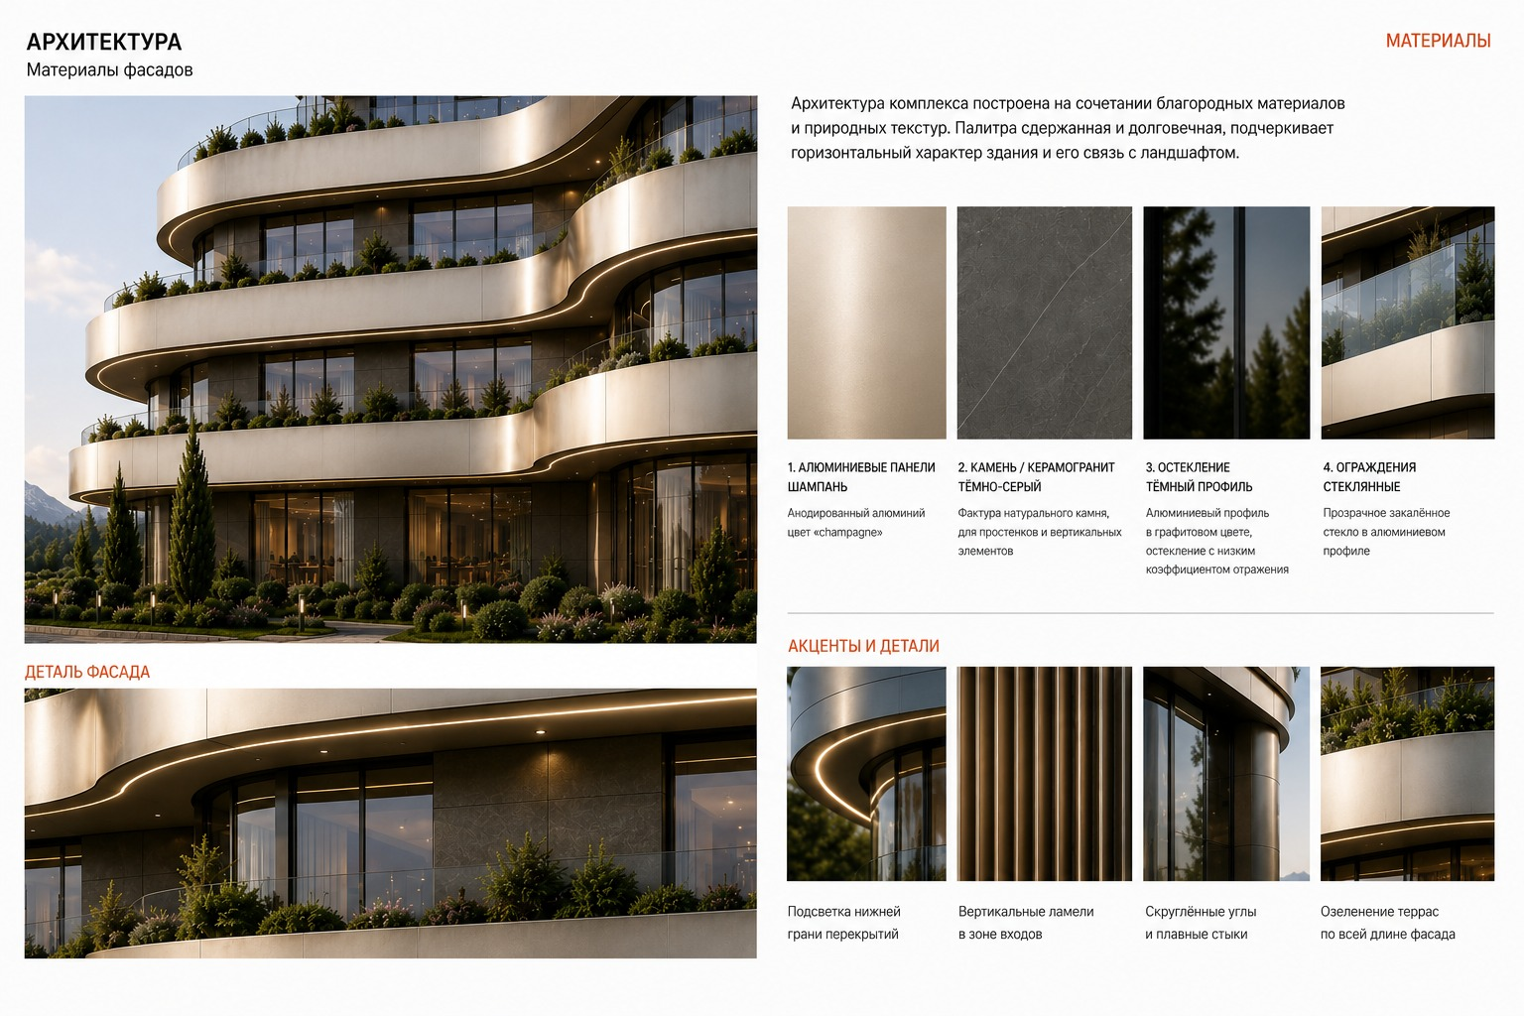
20
Notes:
Уровень архитектуры одним листом. Не зачитывать состав — назвать две-три позиции.

Slide 21
ПОКАЗАТЕЛИ
ТЭП
Ключевые параметры проекта
1,4 га
5 этажей
280
22 415 м²
ПЛОЩАДЬ УЧАСТКА
ЭТАЖНОСТЬ КОМПЛЕКСА
НОМЕРОВ КАТЕГОРИИ 4 ЗВЕЗДЫ
ОБЩАЯ НАДЗЕМНАЯ ПЛОЩАДЬ
Площадь застройки
4 981,16 м²
35,6 % участка
Площадь 1-го этажа — общественные функции
4 483,04 м²
20,0 % надземной площади
Номерной фонд, нетто (этажи 2–5)
7 665,29 м²
280 номеров, средний модуль 27,4 м²
Бизнес-центр, нетто (этажи 2–5)
4 895,11 м²
21,8 % надземной площади
Коридоры, узлы и техпомещения (расчётно)
5 371,76 м²
коэффициент этажа 0,70
Надземная часть, всего
22 415,20 м²
коэф. использования территории 1,60
Машино-места
102 м/м
по чертежу генплана
Строка с пометкой «расчётно» получена расчётом бюро: в ТЭП генплана указана только полезная площадь.
21
Notes:
ТЭП сознательно стоят здесь, а не в начале: сначала история, потом цифры. Готовность к вопросу: 22 415,20 = 5 этажей × 4 483,04. В ТЭП генплана стоит полезная площадь 17 043,44 (4 483,04 + 7 665,29 + 4 895,11) — она не включает коридоры, узлы и техпомещения. Разница 5 371,76 м². Показывать надо общую: полезную площадь на градсовете не рассматривают. 280 номеров = 7 665,29 чистых при среднем модуле 27,4 м². Диапазон по заданию 250–300 выдержан.

Slide 22
ПРИЛОЖЕНИЕ
НОРМЫ
Соответствие нормам
ПОДТВЕРЖДЕНО ГЕНПЛАНОМ
УТОЧНЯЕТСЯ НА СТАДИИ ЭП И ПСД
– Отступы от границ: 6,00 м с запада и юга, 15,33 м с северо-востока, 17,49 м с востока.
– Этажность 5 этажей по гостиничному корпусу и бизнес-центру, без превышения отметок соседней застройки.
– Замкнутый кольцевой пожарный проезд вокруг пятна застройки.
– Плотность застройки 35,6 %, коэффициент использования территории 1,60.
– Рядовая посадка деревьев по всему периметру участка.
– Санитарно-защитная зона действующей АЗС: подтвердить тип станции и установленный размер СЗЗ. На генплане прочерчена зона 50 м.
– Расчёт машино-мест по нормативу раздельно для гостиницы и бизнес-центра; на генплане предусмотрено 102 наземных места.
– Состав технических и хозяйственных помещений первого этажа уточняется на стадии эскизного проекта.
– Баланс территории раздельно: озеленение, покрытия, проезды, площадки.
– Технические условия на воду, канализацию, тепло и электроснабжение; расчёты инсоляции и шума.
22
Notes:
Технический слайд, вынесен в приложение, чтобы не тормозить историю. Показывать по запросу или оставить в раздатке.

Slide 23

architectural bureau
most
architects
kazakhstan/almaty
most-a.com
e-mail: info@most-a.com
+7 (771) 733 77 00
concept
Notes:
Три запроса к акимату проговариваются здесь: одобрить архитектурно-градостроительную концепцию, выдать АПЗ для перехода к эскизному проекту, определить технические условия на подключение к сетям.

